Slide 2
Toekomstbestendigheid van leerlingen Franke van der Laan
Een noodkreet uit de praktijk en samen sparren
12 november 2022
NIBI conferentie

Slide 3
Toekomstbestendigheid
Zelfredzame leerlingen
die straks wereldburgers worden,
in harmonie levend met elkaar
en de planeet

Slide 4
Overzicht
Wat is MEERGroen en hoe werken we
Zoektocht naar een samenleving in evenwicht met de natuur
Na 25 jaar Top-down, nu bottom-up
Ervaringen met leerlingen en onderwijs
Discussie
Wat kunnen we voor elkaar betekenen?

Slide 5
Stichting MEERGroen : Intro
Franke: In elke vezel Ecoloog sinds 17e :
Na 25 jaar top down teleurstellingen bij VN en internationale bedrijfsleven:
Sinds 2004 Bottom up en sinds 2011 als MEERGroen:
55 projecten
1200 ha in beheer
1500 vrijwilligers in 8 gemeentes in regio NH- Zuid
900 projecten met Urgenda/Meerbomen.nu in NL
En hard op weg naar heel Europa
Stip op de horizon: 8 miljard vrijwilligers voor een samenleving die niet nog 10 jaar potverteert, maar die in evenwicht is met wat het ecosysteem kan bufferen.

Slide 6
Hoe werkt MEERGroen
7 dagen in de week 25 diverse natuuractiviteiten
De 1 + 1 = 10 aanpak
1-5 = M.E.E.E.R: Maatschappelijk, Ecologisch, Educatief, Economisch, Recreatief
6-10 = Leuk voor jou, voor ons, voor de samenleving, voor de natuur en volgens een model dat niet 10 maar 100.000 jaar mee kan
Niet klagen, maar handen uit de mouwen!
In onze werkdagen combineren we taal, wiskunde natuurkunde, scheikunde, ecologie, marketing, management, maatschappijkunde, sport, sociale cohesie, geschiedenis/cultuurhistorie, eten uit de natuur, gezondheid, economie, filosofie, en vooral praktische vaardigheden en toepasbaarheid
Dat beklijft vaak beter dan theorie
We werken vanuit lef en vertrouwen ipv controle en geld

Slide 7
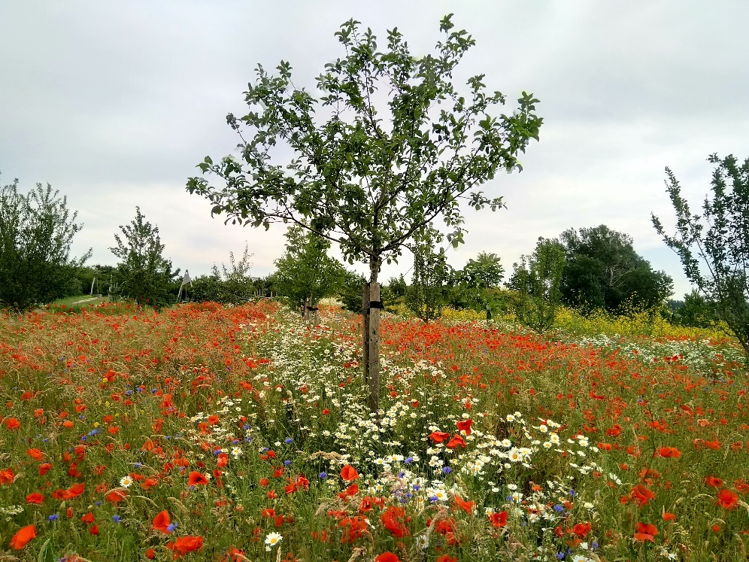

Slide 8
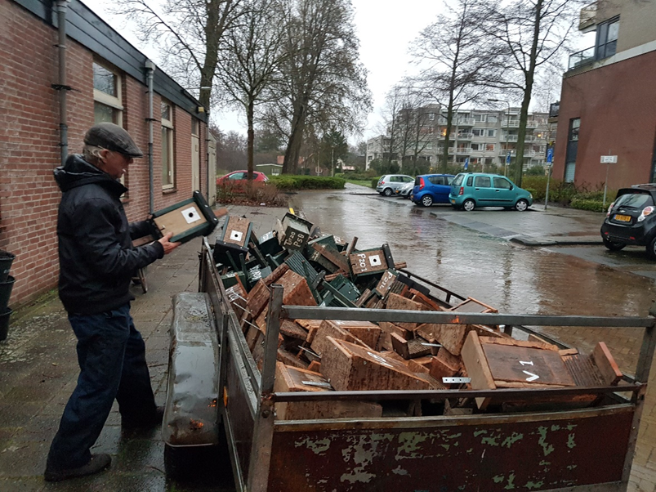

Slide 9
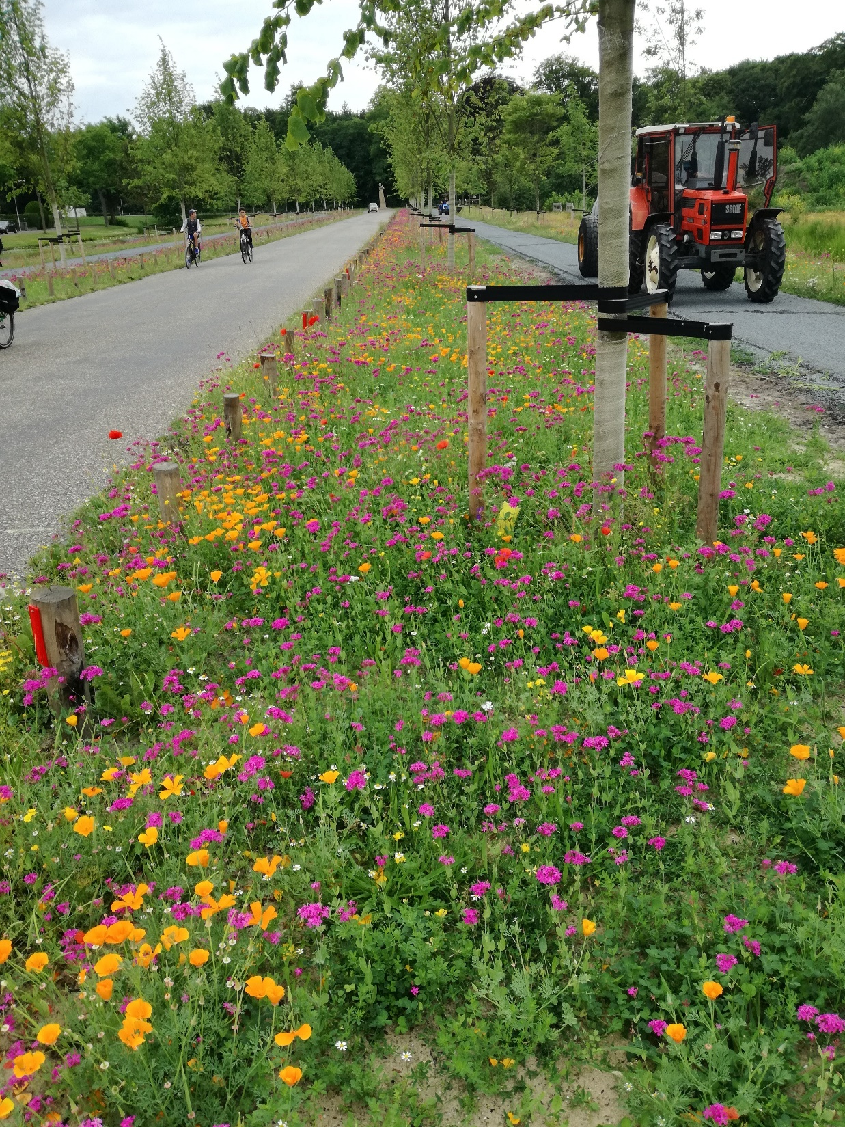

Slide 11
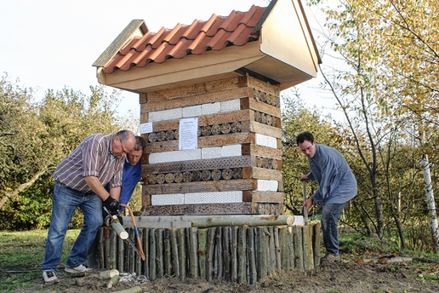

Slide 12
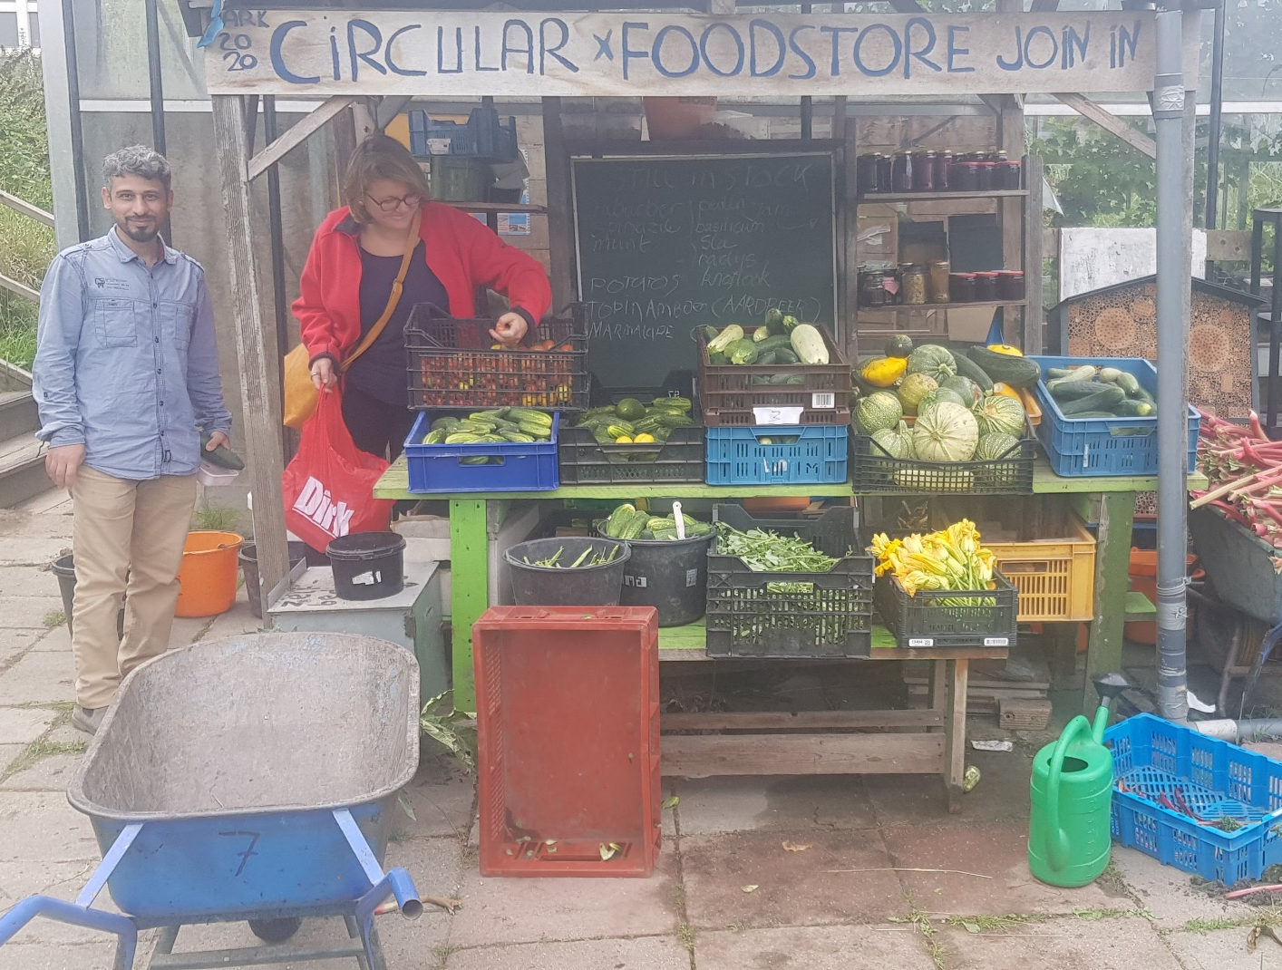

Slide 13
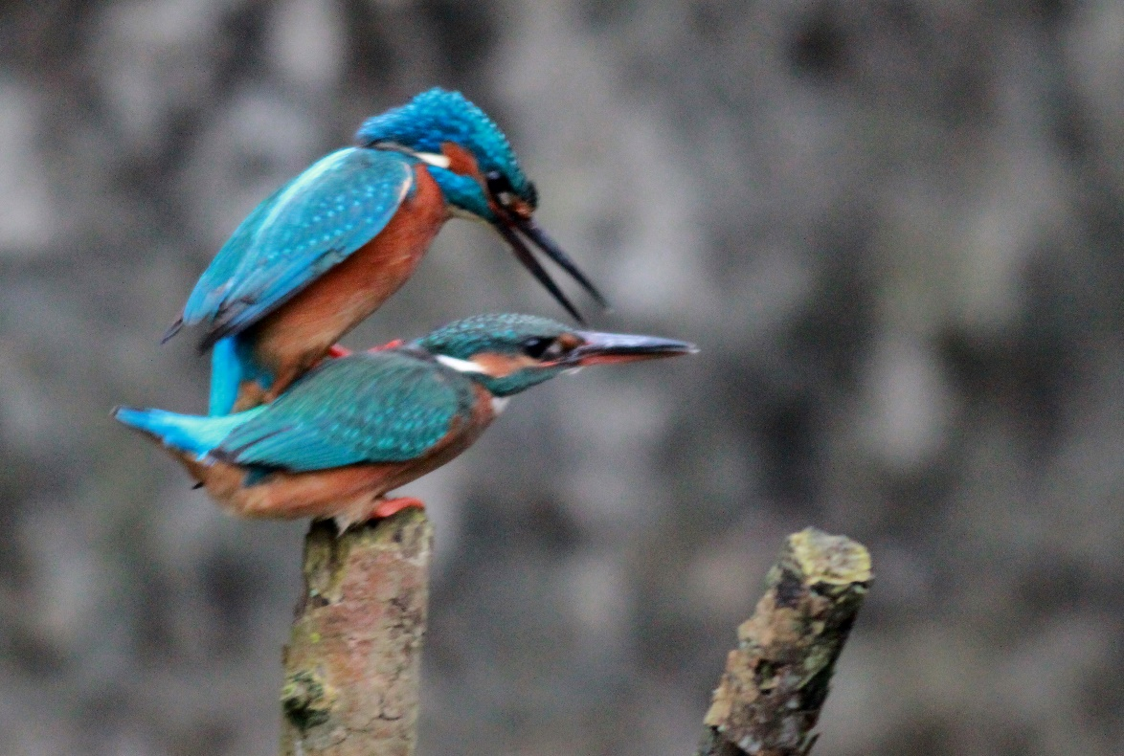
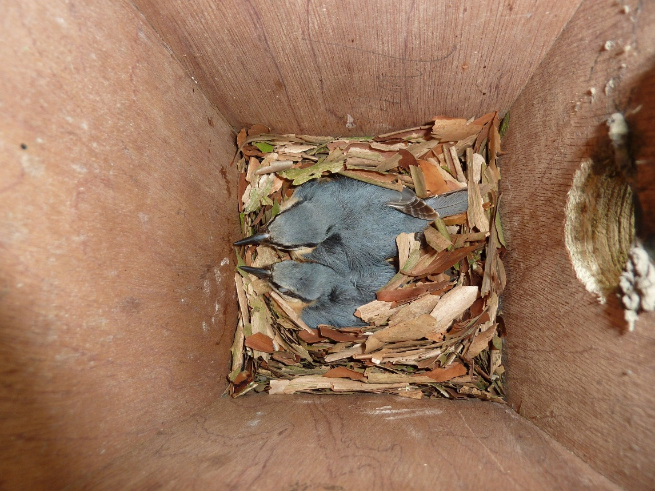
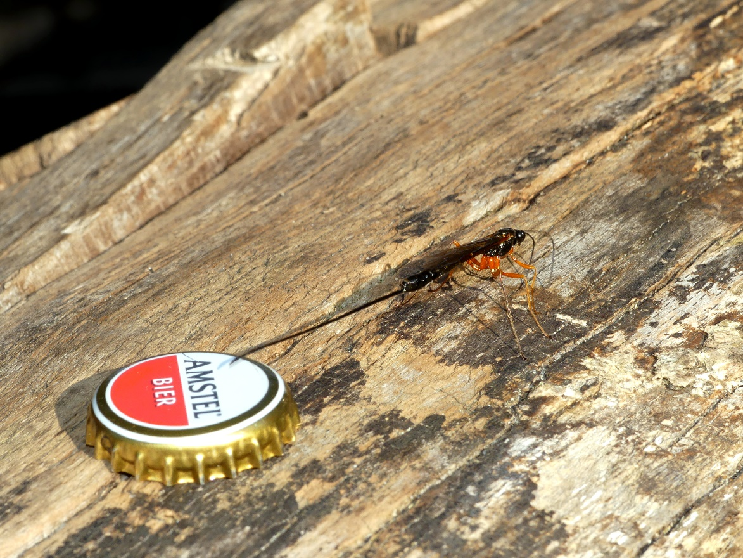
,

Slide 14
Mijn ervaringen met school en jeugd
Opleiding MO Biologie
Jaarlijks VO, MBO,HBO stagiaires en klassen sinds 2004 (40 – 600/jaar: dag, 1-8 weken, schooljaar)
PO Natuureducatie 7000/jaar
15 jaar Struinkids : Ouders met kinderen wekelijks
10 jaar GreenTeens: VO maandelijks

Slide 16
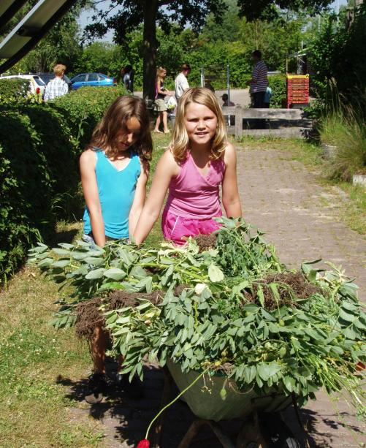

Slide 17
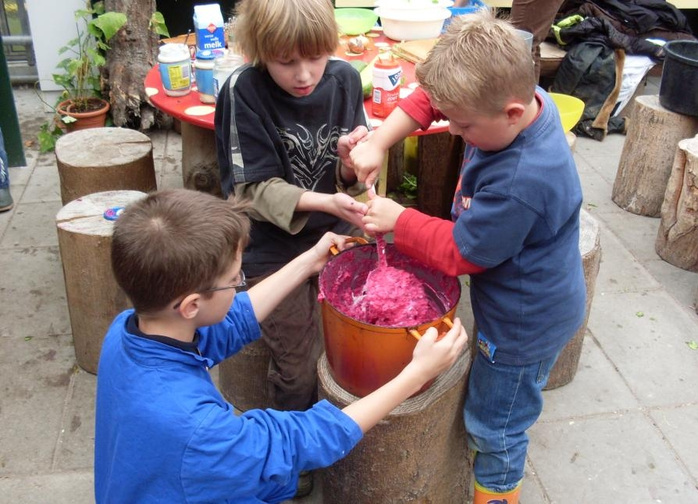

Slide 18
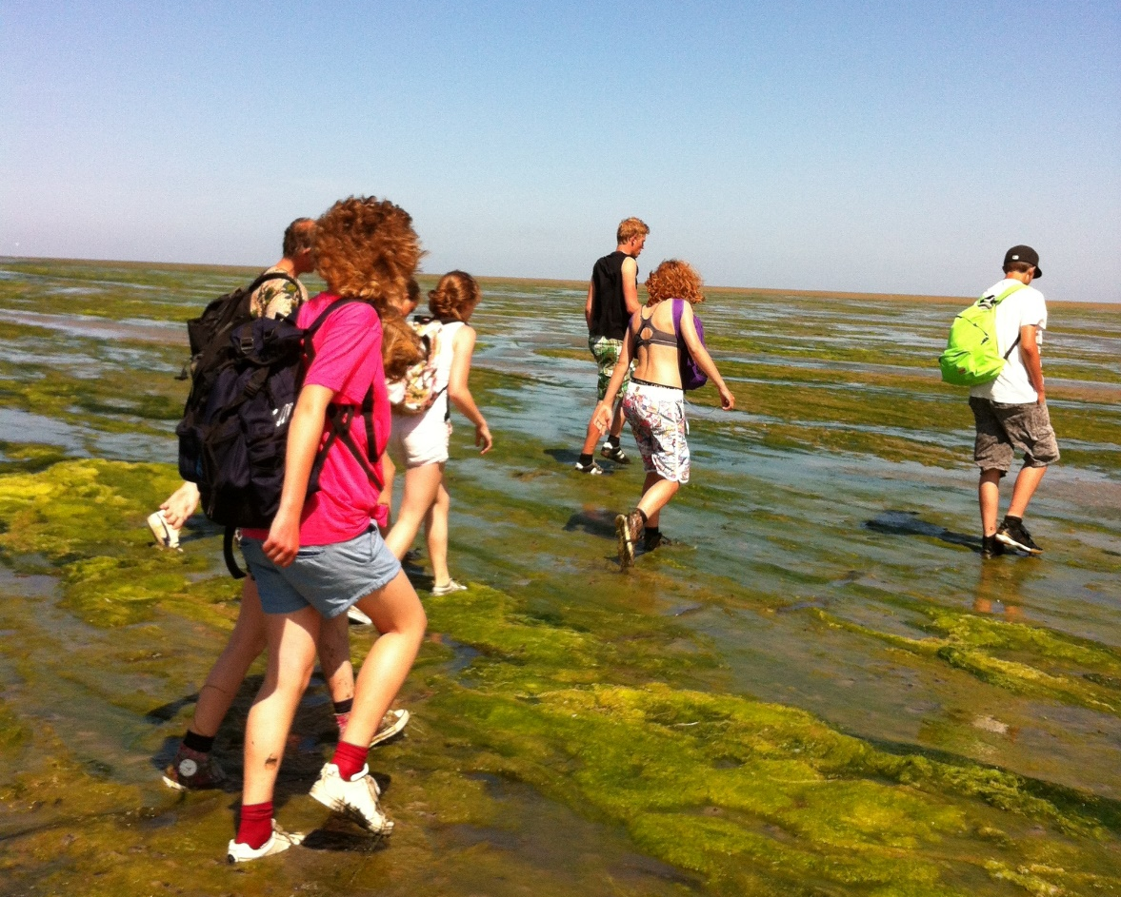

Slide 19
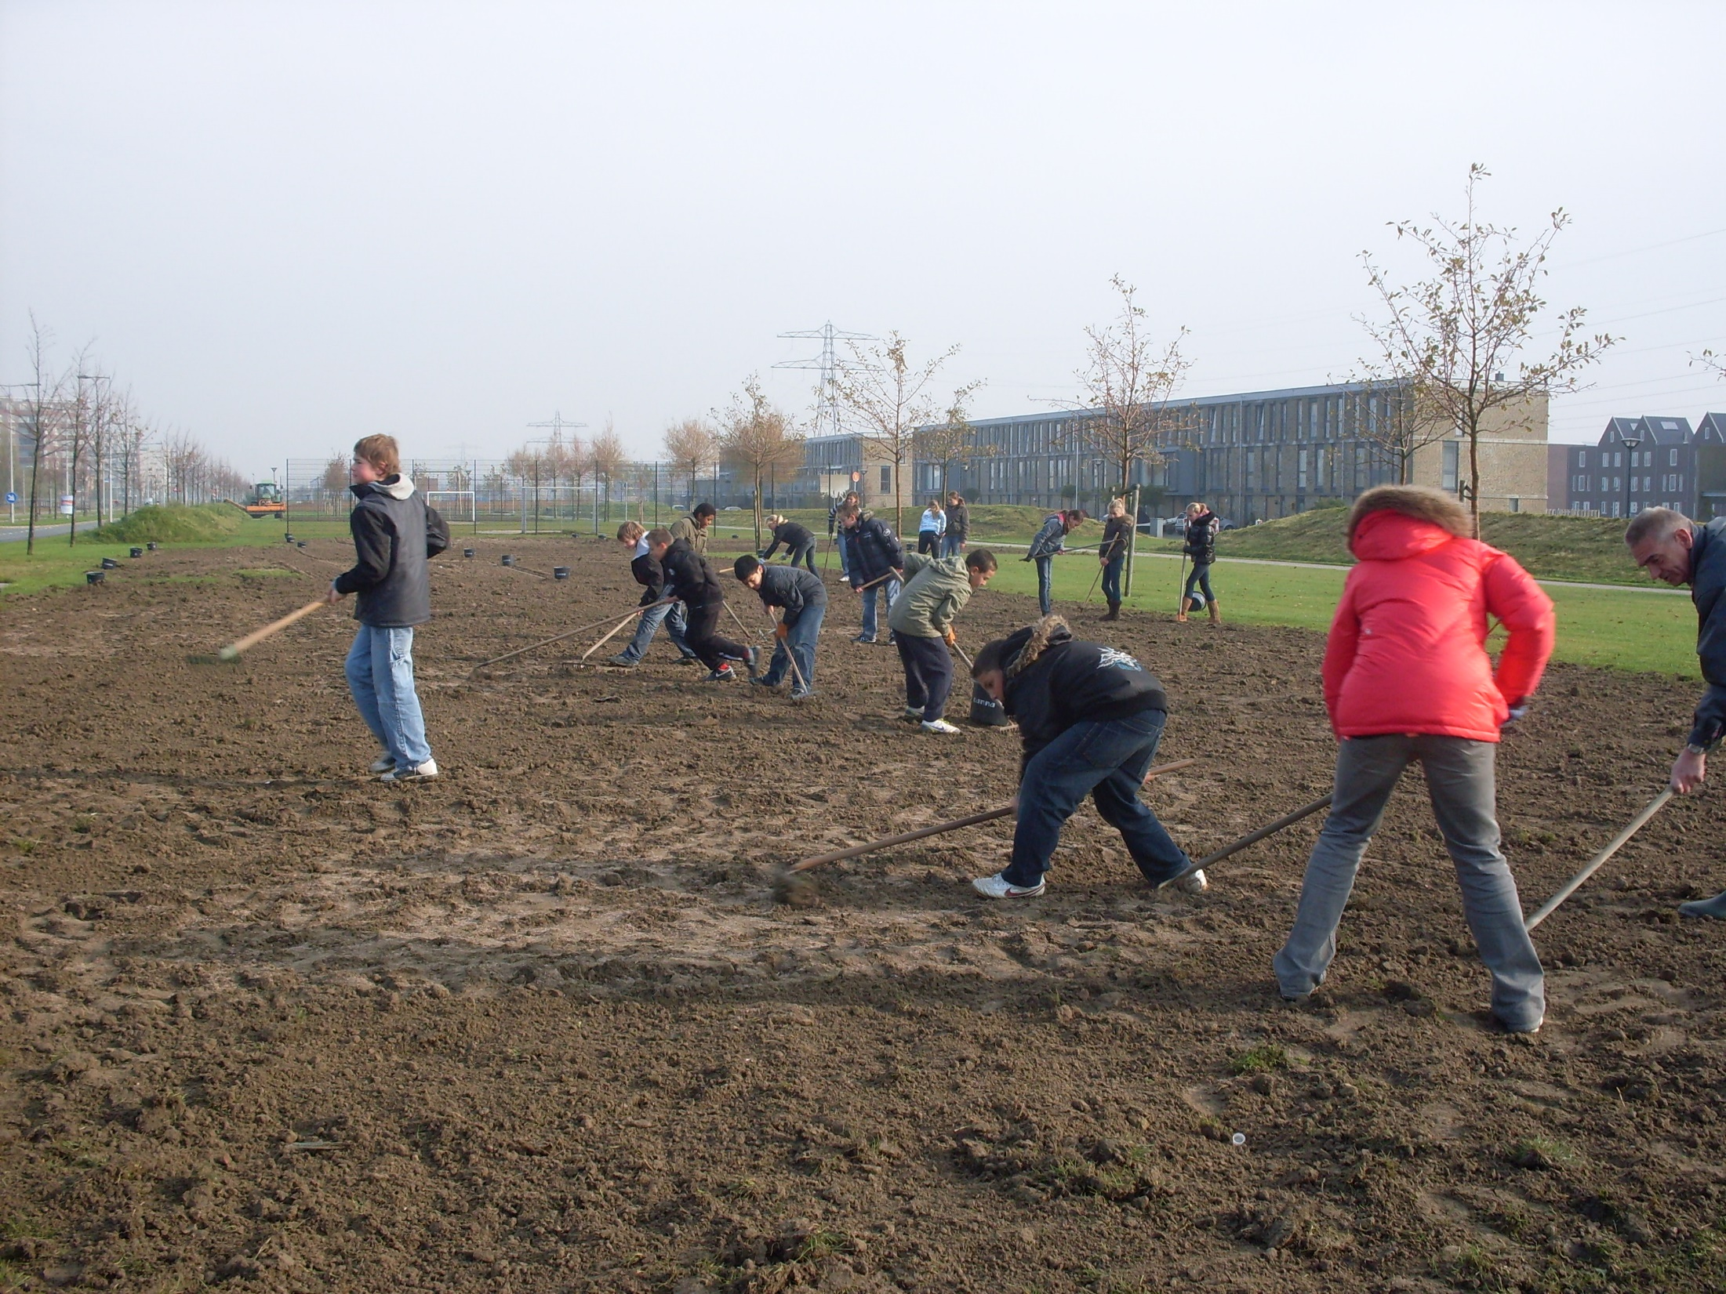

Slide 20
Mijn ervaringen met onderwijs/Jeugd
Op tijd komen
Moeten i.p.v. willen
80-90 % weet niet wat ze willen doen later
Erg veel aandacht voor basiscurriculum (taal, rekenen)
Weinig of geen praktische vaardigheden
Weinig intrinsieke motivatie
Overmatige aandacht voor meten en controleren
Menselijke maat in grote scholen?
Maatschappelijke en morele betrokkenheid?
Veel theorie; weinig praktische vaardigheden
Deel Jeugd afgehaakt in virtuele wereld, deel weinig toekomstperspectief (depressief); deel niet betrokken bij de samenleving…..

Slide 21
Wat bepaalt succes in het leven?
Intrinsieke motivatie dus eerst weten wat je wilt en leuk vindt en dan pas studierichting kiezen; niet andersom.
Praktisch inzicht, motivatie en vaardigheden bepalen je productiviteit en dat bepaalt bij een baan of je succesvol bent of meer kost dan je oplevert.
Basisvaardigheden zijn middel, geen doel.

Slide 22
Biologie onderwijs: Dilemma’s
Moet en kan biologie-onderwijs bijdragen aan toekomstbestendigheid van leerlingen?
Moreel kompas
Ecologisch besef en Ecologisch evenwicht en impact
Menselijke maat
Hoe verhoudt zich dat met huidig curriculum?
In hoeverre draagt (biologie-)onderwijs bij aan wat leerlingen nodig hebben voor hun toekomst en die van een samenleving die nog 100.000 jaar en meer mee moet kunnen…

Slide 23
Discussie
In hoeverre klopt mijn buitenstaandersindruk?
Wie deelt die indruk?
Waar wringt de schoen in het onderwijs?
Voor wie het ziet zitten: waar en hoe kunnen we alternatieve/demo programma’s testen?
Hoe knellend zijn de opgelegde normen vanuit Den Haag
Zijn er scholen die in bestaande of nieuwe/eigen MEERGroen projecten willen mee draaien?
In de Meerbomen.nu projecten kan dat landelijk tusen15 -11 en 1-4
Wie wil verder meedenken over dit thema. Waar en wanneer?

Slide 24
https://stichtingmeergroen.nl/
https://Meerbomen.nu

